Slide 1
Integrantes:
Katherine Rashel Rivera Girón
Jacquelinne Jissel Rivera Girón
Melky Cerritos Nolasco
Bryan Antonio Rodríguez Henríquez

Slide 2
MODELO ENTIDAD RELACIONAL

Slide 3
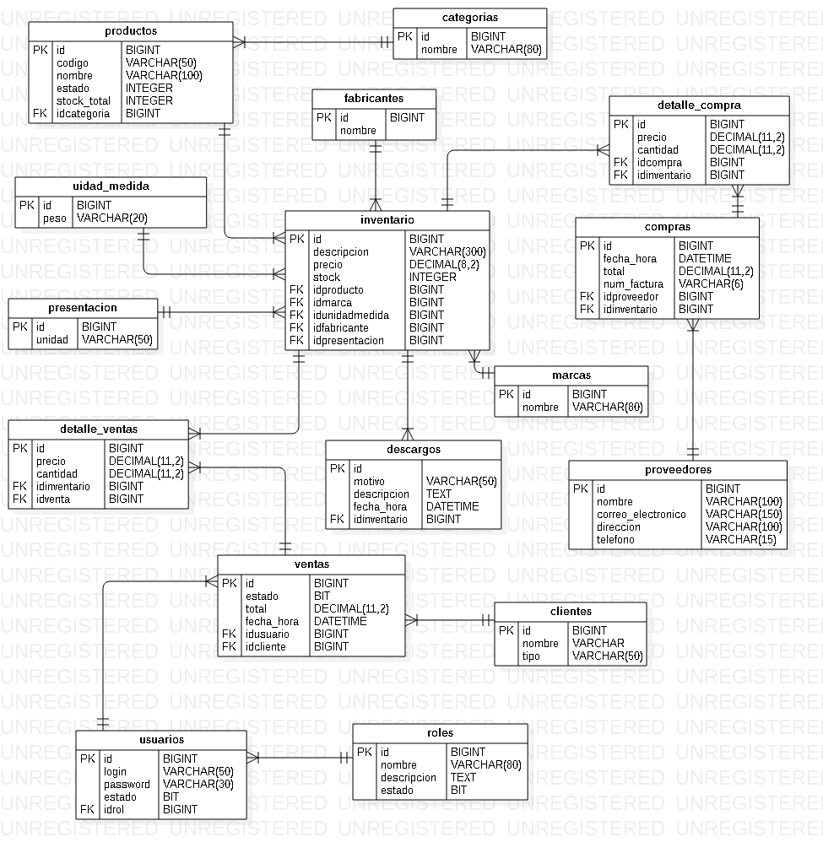

Slide 4
DIAGRAMA DE CLASES

Slide 5
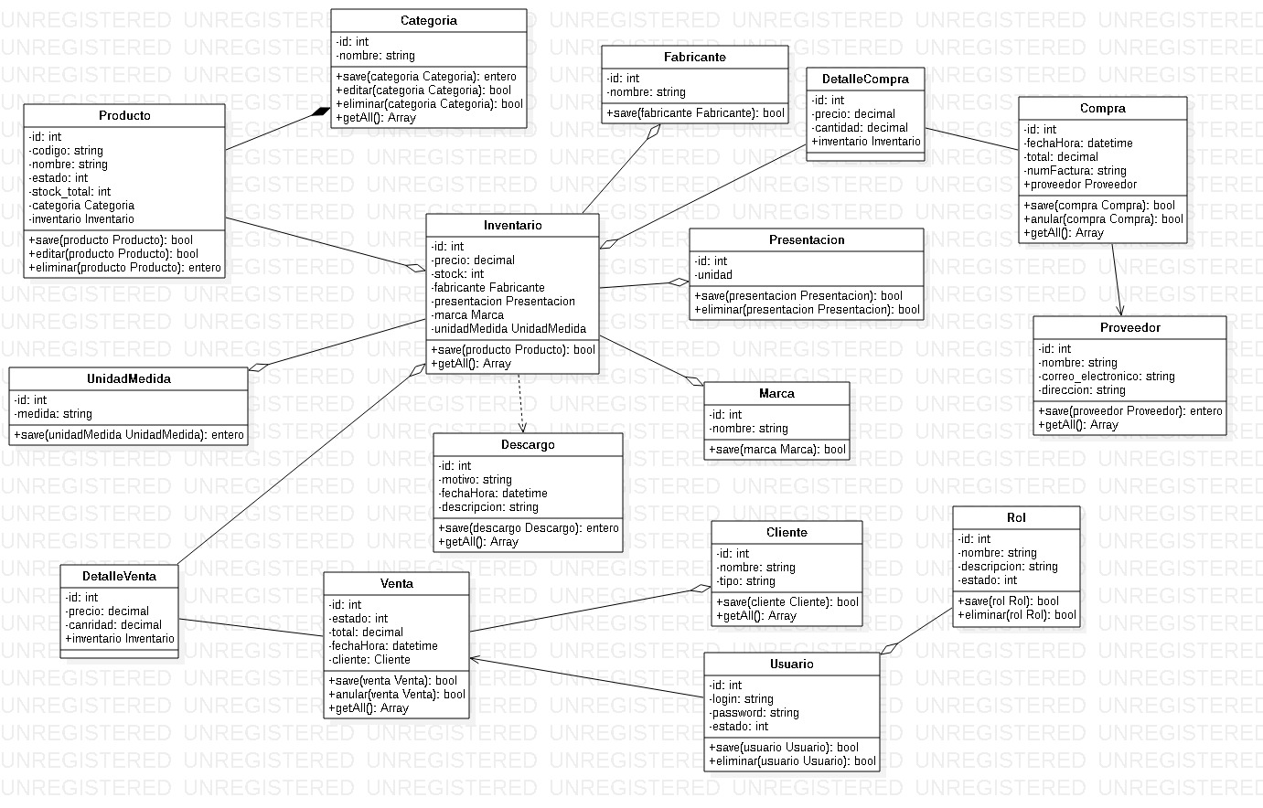

Slide 6
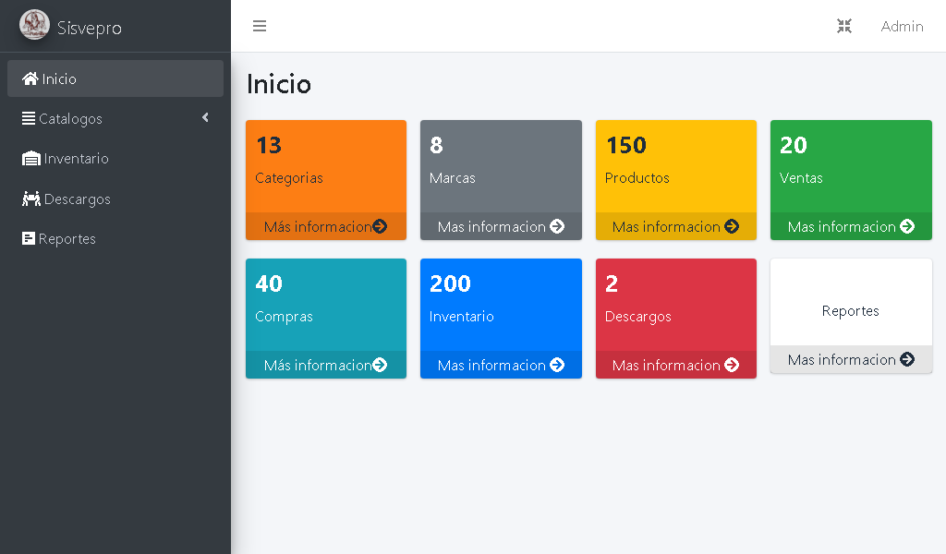

Slide 7
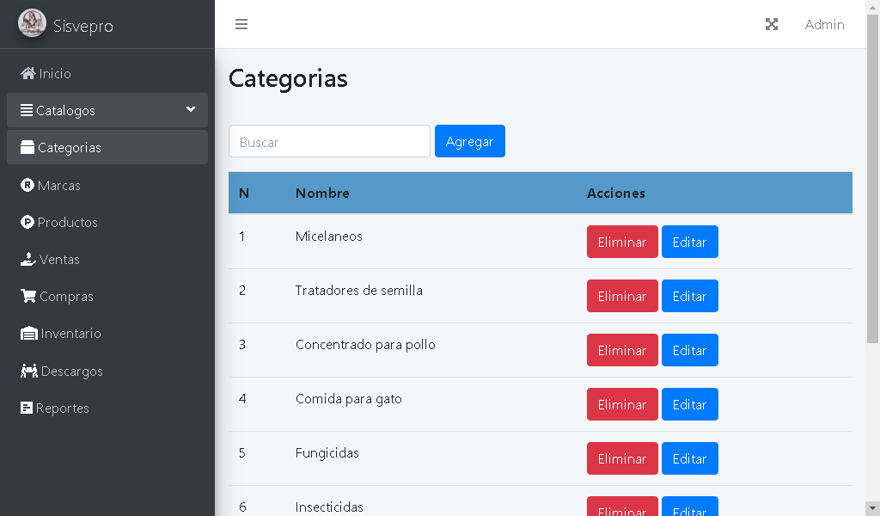

Slide 8
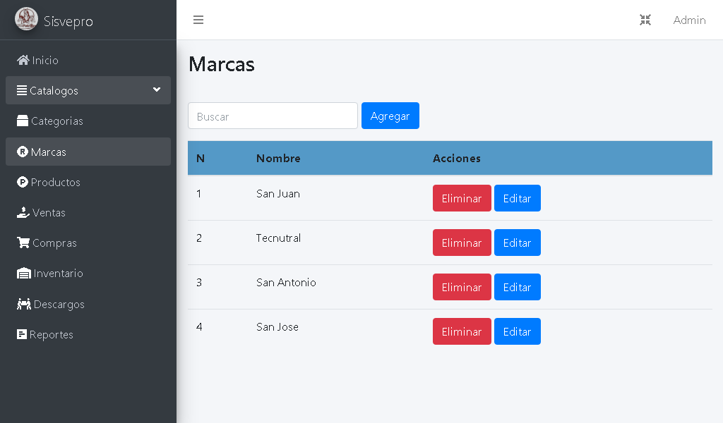

Slide 9
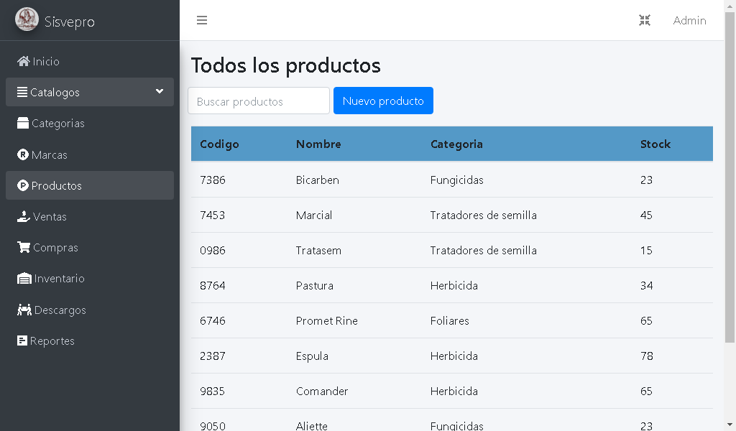

Slide 10
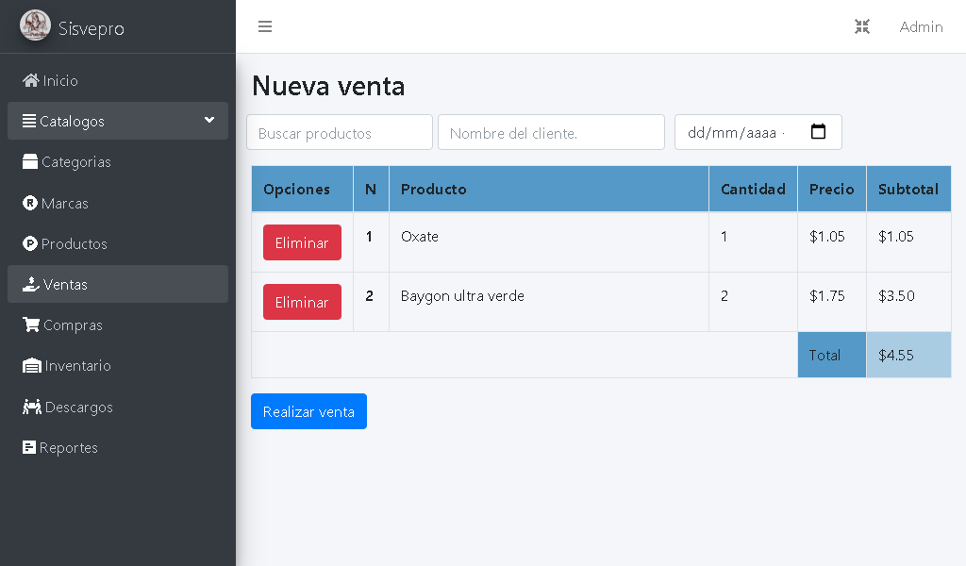

Slide 11
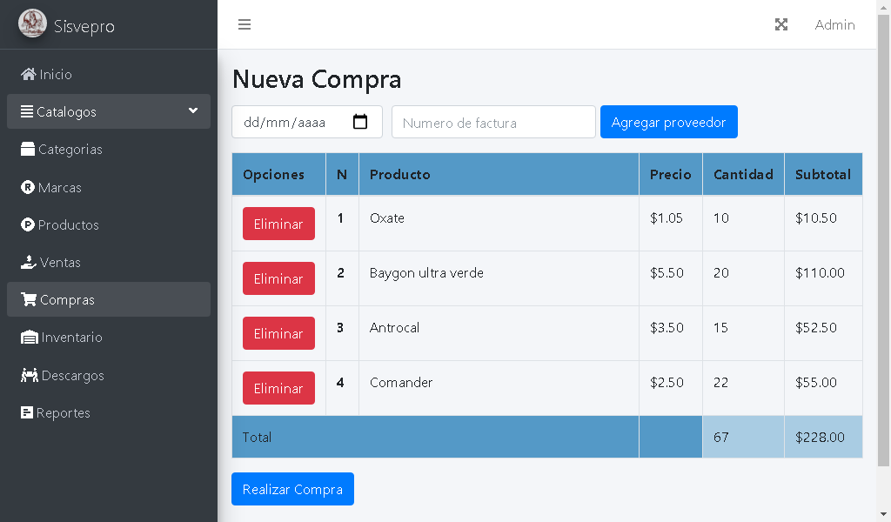

Slide 12
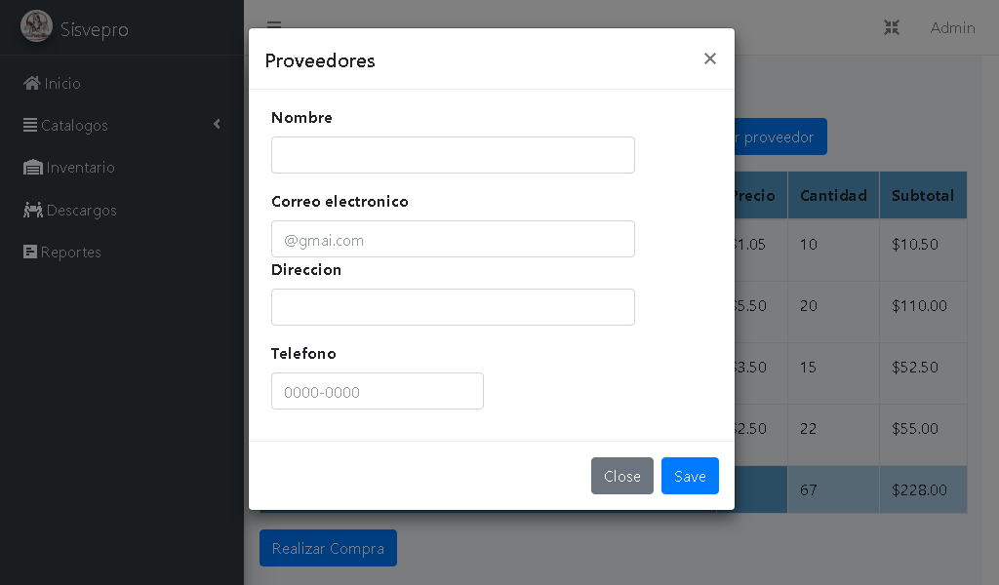

Slide 13
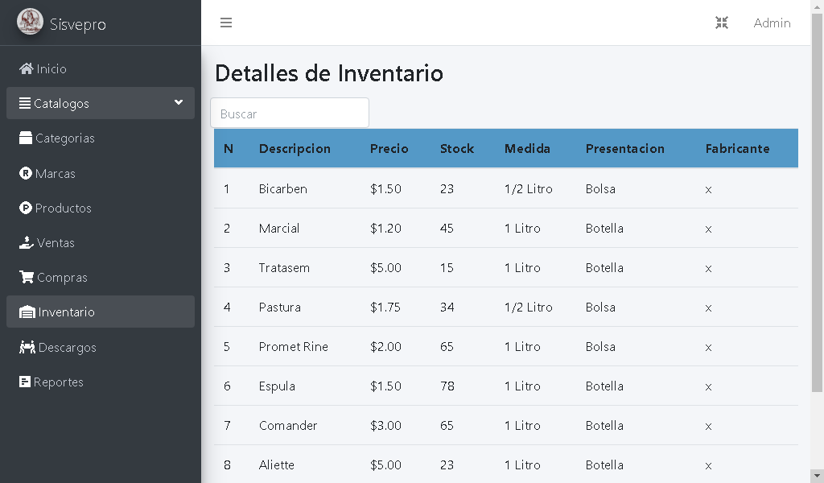

Slide 14
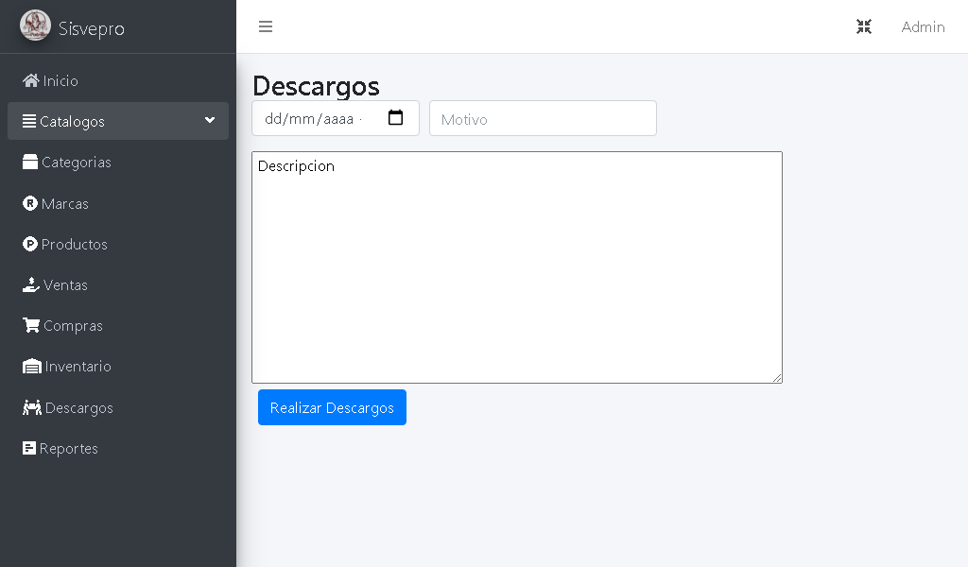

Slide 15
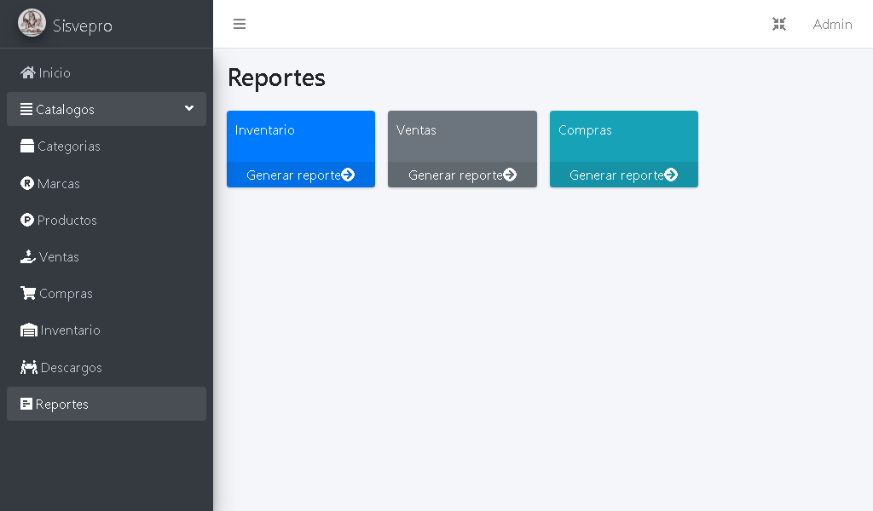

Slide 16
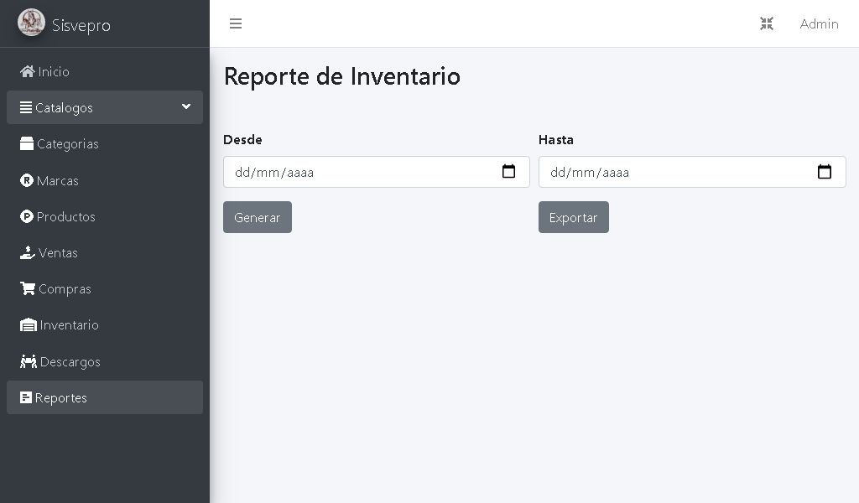

Slide 17
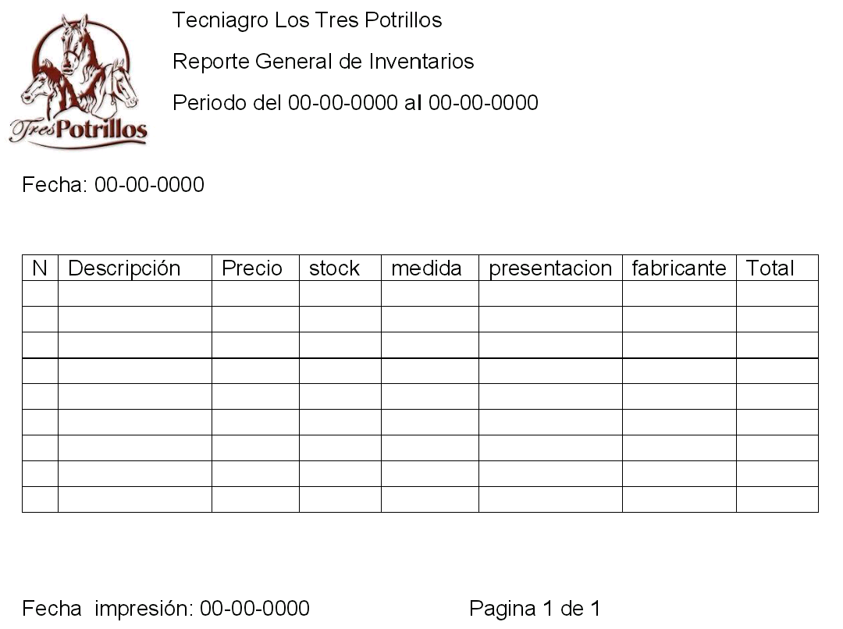

Slide 18


Slide 19
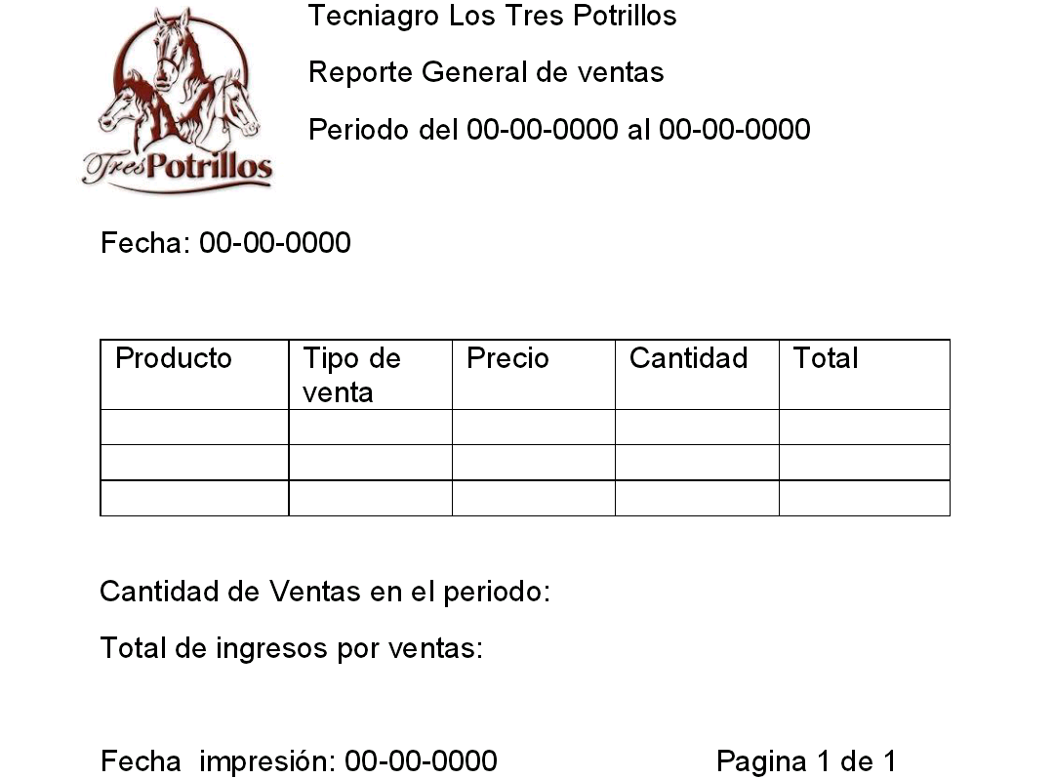

Slide 20


Slide 21
